Slide 1
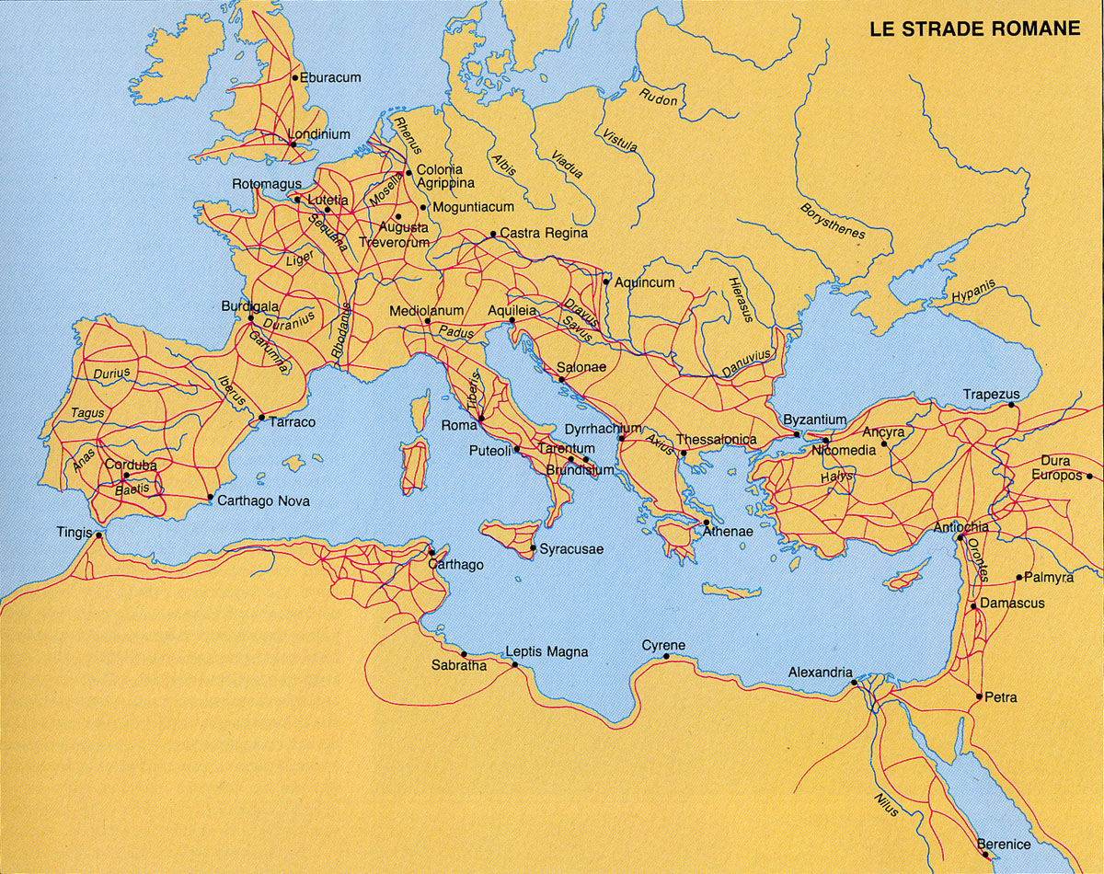
LE STRADE ROMANE
Struttura delle strade
Le strade più antiche
Strade e viaggiatori

Slide 2
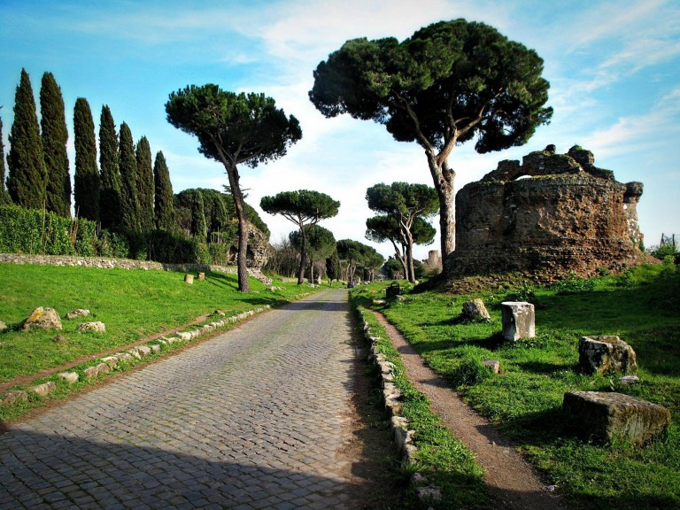
STRADE ROMANE
I Romani, per scopi militari, politici e commerciali, iniziarono la costruzione di lunghe strade diritte. Le Strade Romane erano essenziali per la crescita dell’Impero, in quanto consentivano di muovere rapidamente l’esercito. L'enfasi romana sulla costruzione di strade diritte risultò spesso in tratti ripidi, relativamente impraticabili per gran parte del traffico commerciale. Sistema di strade, frutto di un ingegneria di altissimo livello, che univa nel mondo antico Roma a ogni parte dell’Impero, costituendo in tal modo un elemento essenziale della conquista e del controllo militare, economico e amministrativo dei territori assoggettati dai romani. È possibile ipotizzare che una rete di tracciati stradali meno sistematica fosse già presente in Italia in età preromana. Con la realizzazione della via Appia, nel 312 a.C., iniziò un grandioso programma di costruzione di una regolare rete viaria.

Slide 3
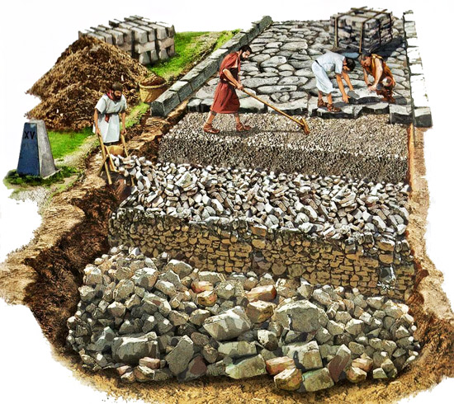
LE STRADE ROMANE
Le strade romane avevano uno spessore che andava dai 90 a 120 cm, ed erano formate da una massicciata i tre strati di pietre sempre più piccole, legate con malta, e dal piano stradale lastricatro costituito da uno strato di blocchi di pietra spianati e accostati. Secondo il diritto romano, transito sulle strade dell’impero era libero, ma la manutenzione del manto stradale spettava agli abitanti della regione attraversata dalla strada. Questo sistema si rilevò efficace per mantenere le strade in buone condizioni fino a quando persistette un’autorità centrale forte, capace di far rispettare le leggi: nel Medioevo, caduto l’impero romano, a maggior parte della rete stradale andò in rovina.

Slide 4
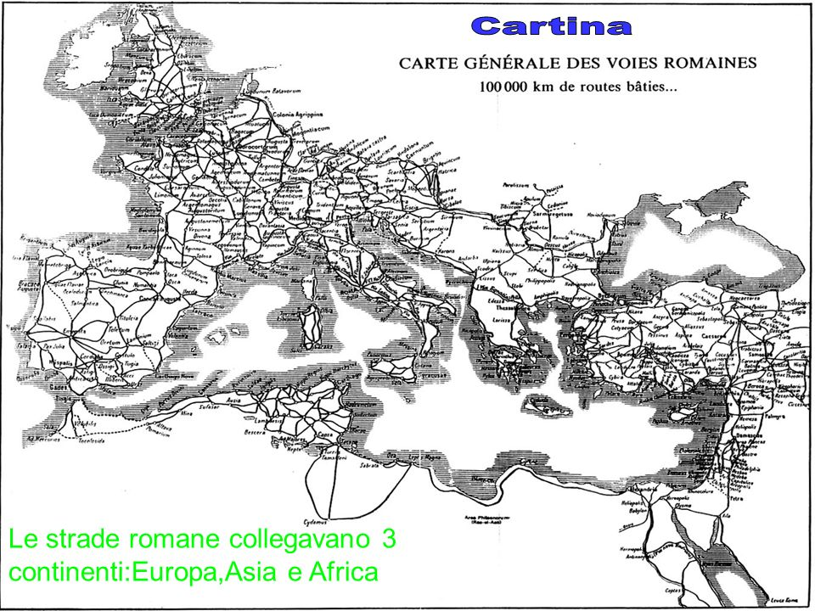


Slide 5
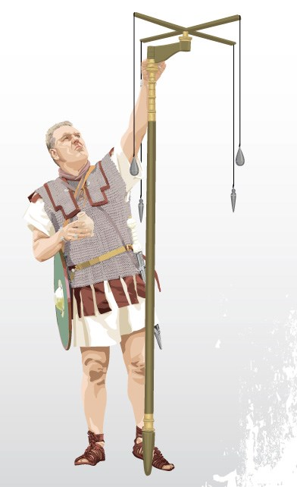
Perchè esistono le strade?
La costruzione di strade è uno degli indizi principali dell'evoluzione di una civiltà. Fin dall'antichità infatti, a mano a mano che i centri abitati si espandevano, cresceva nella gente l'esigenza di comunicare con altre regioni per rifornirsi di generi di prima necessità e commerciare vari tipi di prodotti. Le popolazioni che inaugurarono le prime strade furono i sumeri, i cinesi (la Via della Seta, aperta nel I secolo a.C., è rimasta per circa duemila anni la strada più lunga del mondo) e gli inca, che costruirono una moderna rete stradale transandina, dotata anche di gallerie scavate nella roccia. Topografo romano

Slide 6
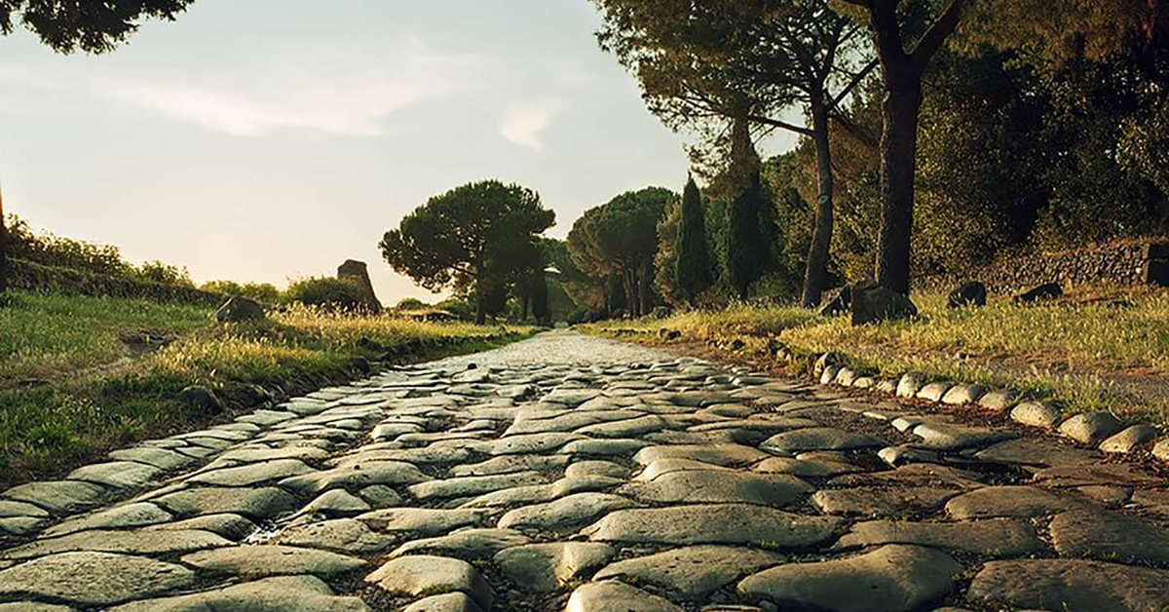
Le strade più antiche
Le più antiche strade tuttora esistenti sono quelle costruite dai romani: i lavori per la via Appia cominciarono nel 312 a.C., quelli per la via Flaminia nel 220 a.C. Nel periodo della sua massima fioritura, l'impero romano vantava una rete stradale lunga circa km, consistente di 29 strade che si irradiavano dalla capitale e in una rete stradale che copriva tutte le più importanti province conquistate, compresa la Britannia.

Slide 7
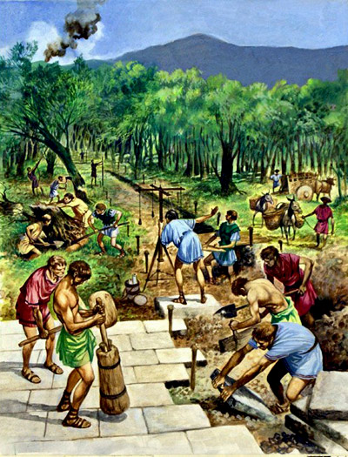
Strade, veicoli e viaggiatori
I Romani per viaggiare utilizzavano cavalli, animali da soma (muli e asini) e carri. I cavalli venivano utilizzati per trainare carri su cui venivano portate merci leggere, mentre per il trasporto pesante venivano utilizzati buoi ed asini. Il trasporto avveniva anche durante la notte. Esistevano delle norme che regolavano il numero di persone e la quantità di merci da trasportare. Il viaggiatore era accompagnato solitamente da servi e portava con sé un bagaglio leggero. La tenuta da viaggio doveva essere comoda: era composta da una tunica, un mantello e da calzature. A volte il viaggiatore portava un'arma o un bastone (per difesa e per appoggio) e una lucerna per la notte.

Slide 8
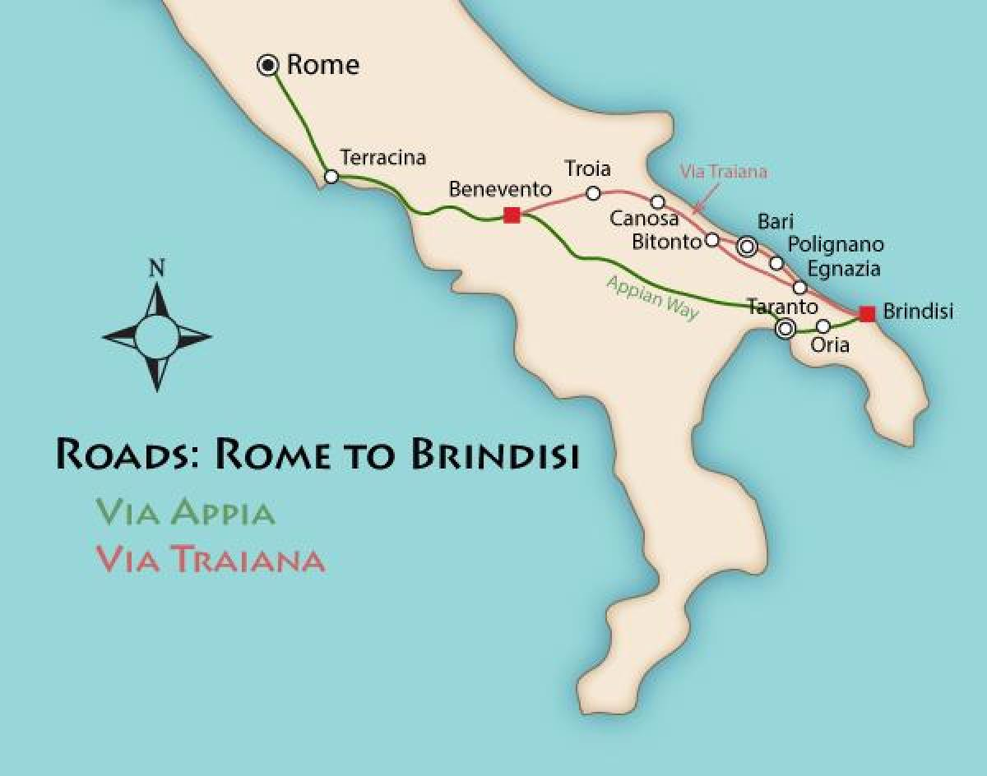
Via Appia
La via Appia Antica è una strada romana che collegava Roma a Brindisi, il più importante porto per la Grecia e l'Oriente nel mondo dell'antica Roma. L'Appia è probabilmente la più famosa strada romana di cui siano rimasti i resti; la sua importanza viene confermata dal soprannome con il quale i Romani la chiamavano: regina viarum. I lavori per la costruzione iniziarono nel 312 a.C., per volere del censore Appio Claudio Cieco che fece ristrutturare ed ampliare una strada preesistente, che collegava Roma alle colline di Albano. I lavori di costruzione si protrassero fino al190 a.C., data in cui la via completò il suo percorso fino al porto di Brindisi.

Slide 9
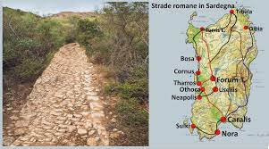
Le strade in Sardegna
Gli ingegneri romani realizzarono nell'isola una rete viaria che era molto più razionale ed efficiente di quella costruita precedentemente dai punici. Ancora oggi le principali strade dell'isola seguono lo stesso percorso e molti ponti costruiti dai romani sono rimasti in uso fino ai tempi moderni. I percorsi delle strade romane ci sono noti attraverso gli scritti antichi come l'Itinerarium Antonini, la Geographia di Claudio Ptolomeo ed il lavoro del cosmografo anonimo di Ravenna. Questi trovano conferma nel ritrovamento di oltre 150 pietre miliari (un miglio romano era mille passi, 1478 metri) che recano iscrizioni, e dalla posizione dei tanti ponti romani come per esempio quello di Santa Giusta.

